Slide 1
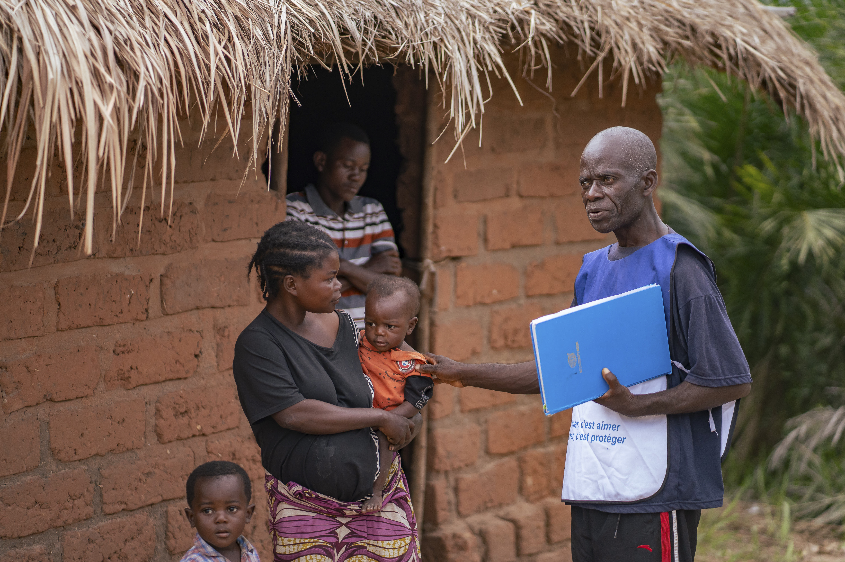

REVUE ANNUELLE 2025 DU PEV
Groupe Génération de la Demande et Engagement Communautaire
Décembre 2025

Slide 2
PLAN
Rappel des objectifs
01
02
Evaluation activités Génération Demande 2025
03
Analyse FFOM
Problèmes /Défis
04
05
Recommandations
06
Actions prioritaires 2026
Quelques annexes
07
October 2024

Slide 3
Objectif et cible de la génération de la demande 2025
Objectif
Cibles 2025
Contribuer à l'augmentation de la couverture en penta 3 de 58 à 65 %, réduire le taux d’abandon de 20 à moins de 15 %, d’ici fin 2025
Augmentation en Penta 3 de 7%
Reduction de taux d'abandon de 5%
COUVERTURE EN PENTA 1 2025
COUVERTURE EN PENTA 3 2025
3
100%
94,7%
TAUX D'ABANDON 2024
TAUX D'ABANDON 2025
5.8% ​
5.3% ​
Commentaires : Taux d’abandon inferieur à la norme (10%)
Revue annuelle PEV 2025

Slide 4
3. Evaluation activités Génération Demande 2025 : Synthèse ( 1/10)
Domaines | Planifiées année 2025 | Réalisées |  | Partiellement réalisées |  | Non réalisées
 | Nombre | Nombre | % | Nombre | % | Nombre | %
Communication | 16 | 13 | 81% | 2 | 13% | 1 | 6%
TOTAL
Commentaires : Sur 16 activités planifiées, 13 réalisées soit 81%, 2 partiellement : réalisée soit 12,5% et 1 non réalisée soit 6,5%

Slide 5
3. Evaluation activités Génération Demande 2025 : Plaidoyer ( 2/10)
N° | ACTIVITÉS | INDICATEURS | NIVEAU RÉALISATION | RÉSULTATS OBTENUS | OBSERVATIONS
1 | Mener le plaidoyer aupres des 9 ministères ( Education, Interieur, Agriculture, Genre et Famille, Developpement Rural, Finances, Budget, Communication et medias ) pour leur engagement dans la promotion de la vaccination et l'éradication de la polio | Proportion d'actions/Engagements realises dans la promotion de la vaccination, de l'eradication de la Polio par les 9 ministeres. | Réalisée | 9 ministères sur 9 | Le plaidoyer a ete mené pendant la matinée avec le REPACAV le 15 mai 2025 et le suivi des engagements dans les provinces par le REPACAV national
2 | Organiser le plaidoyer aupres des épouses des gouverneurs des provinces pour leur engagement en faveur de la vaccination dans les provinces de Tanganyika et Haut-Lomami) | Nombre d'épouse des Gouveneurs engagées | Non réalisée |  | Non disponibilité de fonds. Fonds réalloué pour l'organisation du Forum.

Slide 6
3. Evaluation activités Génération Demande 2025 : MOSO( 3/10)
N° | ACTIVITÉS | INDICATEURS | NIVEAU RÉALISATION | RÉSULTATS OBTENUS | OBSERVATIONS
3 | Produire, rendre disponibles et diffuser les outils, supports/matériels de communication par les acteurs communautaires en faveur de la vaccination ​(Produire les spots, pod-cast, les histoires à succes et émissions radio-télévisées à audience nationale ​) | % des supports de communication ayant été produits et diffusés | Réalisée | 100% | Introduction nouveaux vaccins (RR et VAP) VAP: Production, traduction et reproduction des messages, aide-memoires, et videos en 7 langues ; mise a disposition des outils aux DPS et acteurs locaux de l'engagement communautaire de 16 provinces ayant introduit le VAP, Presentation de 4 posters sur les lecons apprises lors de la Conference internationale ASTMH en novembre 2025 (Canada). RR 207,634 affiches, 3840 banderoles, 26,492 calendriers vaccinal et 14,938 dossards Autres outils/supports de routine 5 spot TV, 4 spot radio, 2 spots vidéos animatique, 75,000 flyers, 29,632 dossards, 15,000 stickers, 28,000 posters et 13 tentes Vaccination en urgence (cholera, Mpox, rougeole et MVE) 4 spots vidéos, 4 spots audios, 606,000 affiches, 45,000 dépliants, 7,000 stickers et 407 banderoles, etc. AVS Plus de 1.745.000 affiches, 68.000 banderoles, 150000 dossards

Slide 7
3. Evaluation activités Génération Demande 2025 : MOSO( 4/10)
N° | ACTIVITÉS | INDICATEURS | NIVEAU RÉALISATION | RÉSULTATS OBTENUS | OBSERVATIONS
4 | Appuyer les acteurs communautaires au niveau provincial pour renforcer la surveillance a base communautaire des maladies à prévention vaccinale (MPV) et des MAPI​ | Nbre d'acteurs formés | Réalisée | 125 membres des Task force communication provinciales et 185 animateurs communautaires des zones de santé Plus de 7000 jeunes formes aux messages VAP et engages dans des activites de mobilisation sociale et gestion des rumeurs L'amélioration des systèmes de gestion des MAPI (28%) | 125 membres des Task force communication provinciales et 185 animateurs communautaires des zones de santé Coordination DPS/Antennes en partenariat avec PATH et UNICEF

Slide 8
3. Evaluation activités Génération Demande 2025 : MOSO( 5/10)
N° | ACTIVITES | INDICATEURS | NIVEAU REALISATION | RESULTATS OBTENUS | OBSERVATIONS
5 | Apporter un appui technique et financier dans l'organisation de la 15 ème édition de la SAV, la célébration des journées spéciales liées aux MPV ( Polio). | Nombre d’activités réalisées | Réalisée | 21 sur 23 activités réalisées | - 12 réunions de coordination tenues - 40 journalistes et cameramens briefés sur la vaccination de routine - Point de presse avec SEM - Matinée de sensibilisation avec 30 parlementaires dont 25 députés et 5 sénateurs ont participé à cette grande manifestation - Outils revisités par le REPACAV à Kisantu - missions de suivi des engagements auprès des gouverneurs des provinces pour obtenir leur implication - 70 leaders de différentes associations ont été briefées

Slide 9
3.Evaluation activités Génération Demande 2025 : MOSO( 6/10)
N° | ACTIVITES | INDICATEURS | NIVEAU REALISATION | RESULTATS OBTENUS | OBSERVATIONS
6 | Assurer l'accompagnement de PNT dans la mise en œuvre, le suivi et l'évaluation de la feuille de route en faveur de la vaccination ​ |  | Réalisé | 287 PNT formés en communication interpersonnelle et messages sur le VAP dans les provinces du Kongo Central (102), Kwilu (59), Equateur (34), Tshopo (44) et Maniema (25) | 120 703 personnes touchées par un message VAP (66 % de femmes) 423 enfants en conflit avec la vaccination identifiés (301 récupérés soit 71%) 11 882 visites a domicile réalisées 8448 spots et 53 émissions diffusés 354 séances de sensibilisation publique réalisées 11 groupes WhatsApp (niveaux national et provincial: PEV, PNLP et PNCPS, zones de sante) pour une coordination de proximité

Slide 10
3.Evaluation activités Génération Demande 2025 : MOSO( 7/10)
N° | ACTIVITES | INDICATEURS | NIVEAU REALISATION | RESULTATS OBTENUS | OBSERVATIONS
7 | Apporter un appui technique et financier à l'initiative confession religieuse en faveur de l'identification et récupération des EZD et ESV dans les DPS Kongo Central et Kwilu.​ | Nbre enfants ZD et SV récupérés | Réalisé | 5593 EZD récupéré (lieux de culte: 1060, lieux publics: 534, VAD: 3999) 5754 ESV récupéré (lieux de culte: 1143, lieux publics: 543, VAD: 4088) 6678 VAR2 récupéré (lieux de culte: 1432, lieux publics: 641, VAD: 4605) dans 8 ZS ciblées du Kongo Central de Janvier à Septembre 2025
8 | Organiser l’atelier d'élaboration d'une feuille de route/stratégie et la vulgarisation genre et vaccination​ | Feuille de route disponible Stratégie genre disponible Proportion des DPS ayant vulgarisé la stratégie | Réalisé | Feuille de route disponible | La vulgarisation de la stratégie sera faite en 2026

Slide 11
3.Evaluation activités Génération Demande 2025 : MOSO( 8/10)
N° | ACTIVITES | INDICATEURS | NIVEAU REALISATION | RESULTATS OBTENUS | OBSERVATIONS
9 | Renforcer l'institutionalisation et la coordination en matière de genre et vaccination au niveau national​ | Proportion des réunions genre et vaccination Proportion des documents stratégiques du PEV élaboré ayant integré le genre | En cours de réalisation | Stratégie genre et vaccination élaborée Intégration du genre dans les documents stratégiques du PEV (SNV, plan stratégique Comm. 75% des réunions genre et vaccination tenues.
10 | Sensibiliser la communauté à travers les SMS en faveur de la vaccination​ | Nbre de SMS envoyés | Réalisée | ±14 505 214 SMS envoyés via la plateforme U-Report (routine et AVS) ±11 587 503 personnes ont été sondées autour de la vaccination (routine et AVS) ±2 504 127 SMS envoyés en français et 4 langues nationales (Routine 11 DPS)
11 | Sensibiliser à travers les réseaux sociaux (Facebook, Twitter, Instagram, You tube) et retravailler le site web du PEV pour plus de fonctionnalité​ | Nbre d'interactions aux publications sur toutes les plateformes | Réalisée | 554 178 interactions sur nos publications sur toutes les plateformes.

Slide 12
3.Evaluation activités Génération Demande 2025 : CCSC (9/10)
N° | ACTIVITES | INDICATEURS | NIVEAU REALISATION | RESULTATS OBTENUS | OBSERVATIONS
12 | Assurer le fonctionnement du call center au niveau central (numéro vert)​ |  | Partiellement réalisée | Transmission du dossier niveau de la ARPTC en attente de l'approbation du n° vert par le conseil d'administration
13 | Organiser l'atelier d'élaboration du plan de communication national en appui à la vaccination (SNV) et en faveur de l'introduction des vaccins VAP, RR, HPV | Rapport de l’activité | Réalisée | Plan stratégique de communication en faveur de la SNV Plans de communication, d’engagement communautaire et de gestion des risques pour le vaccin antipaludique disponibles et mis a jour | Plan stratégique va prendre 5 ans
14 | Appuyer la génération des évidences a travers les sondages rapides, enquête CAP-BeSD et HCD sur la vaccination | Nbre d'évidences produites Nbre d'acteurs formés en HCD | Partiellement réalisée | -Une enquête BeSD sur la vaccination de routine en cours (résultats en décembre 2025) -Enquête BeSD Mpox, HPV dans 5 provinces réalisées. - Deux enquêtes rapides sur les connaissances et les perceptions des communautés du Kongo Central, Kwilu, Kwango sur le VAP; | Une amélioration des indicateurs de la demande dans le protocole de l'ECV 2026 en cours de préparation

Slide 13
3.Evaluation activités Génération Demande 2025 : MOSO( 10/10)
N° | ACTIVITES | INDICATEURS | NIVEAU REALISATION | RESULTATS OBTENUS | OBSERVATIONS
15 | Apporter un appui technique et financier à la génération de la demande et l'engagement communautaire en faveur de l'introduction des nouveaux vaccins (VAP, RR et HPV) et des ripostes contre la Polio, la Rougeole, le Cholera, la campagne préventive contre la FJ, Mpox, etc.​ | Nombre de plans de com. élaborés et mis en œuvre | Réalisée | 8/8 plans de communication disponibles
16 | Organiser les réunions hebdomadaires de la générations de la demande et engagements communautaire au niveau central pour le suivi des activités ​ | Nbre de réunions rélisées | Réalisée | Plus de 40 réunions tenues à ce jour

Slide 14
23 provinces comptent plus de la moitié de leurs CAC actives . Et 20 provinces possèdent des CAC et CODESA avec AGR .
Proportion des CAC active 2025

Slide 15
Proportion des CAC et CODESA avec AGR 2025
13 provinces comptent plus de 50% des CODESA avec AGR
Note:

Slide 16
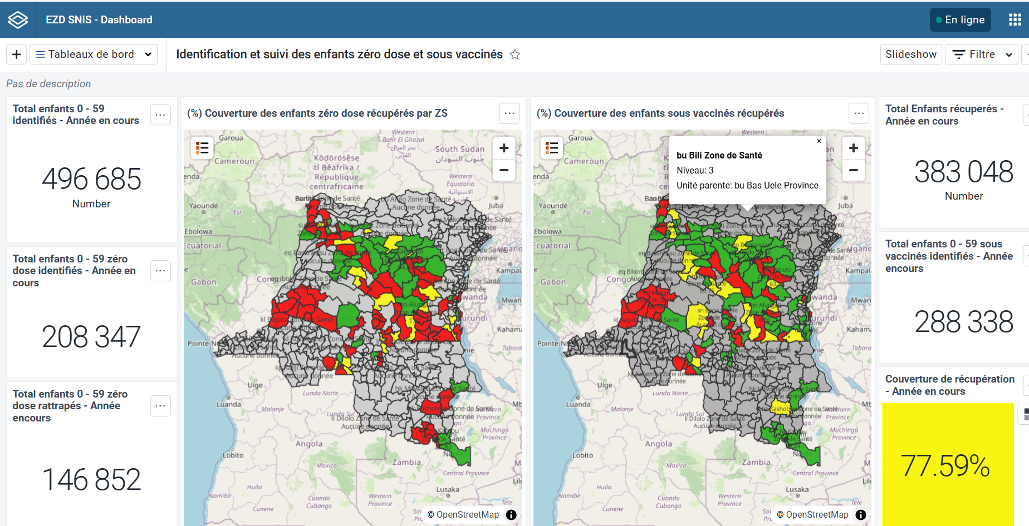
Proportion d’enfants identifiés et récupéré par les relais communautaires en routine (Source DHIS2-Tracker)
Revue annuelle PEV 2025

Slide 17
Proportion d’enfants de 24 à 59 mois identifiés et récupéré par les relais communautaires en routine (Source DHIS2)
Revue annuelle PEV 2025

Slide 18
Proportion d’enfants de 24 à 59 mois identifiés et récupéré par les relais communautaires en routine (Source DHIS2)
Revue annuelle PEV 2025

Slide 19
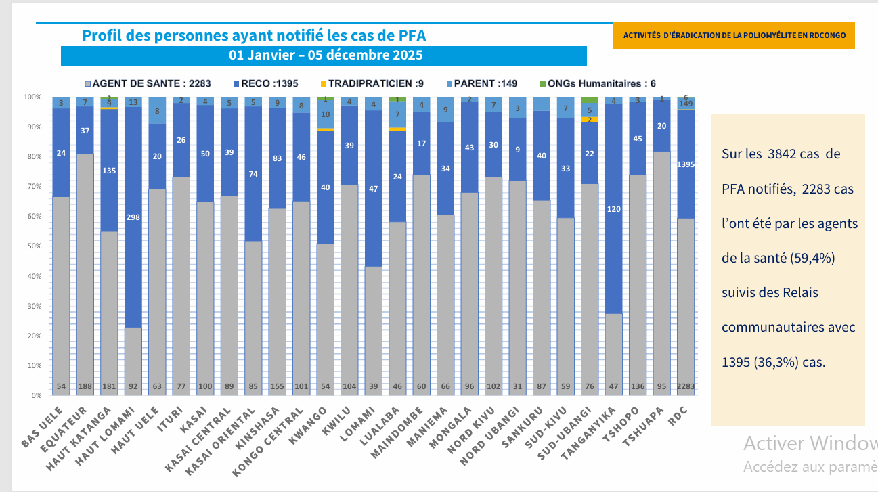
SURVEILLANCE A BASE COMMUNAUTAIRE PROFIL DES PERSONNES AYANT NOTIFIÉ LES CAS DE PFA 01 JANVIER AU 05 DECEMBRE 2025
Sur les 3842 cas de PFA notifiés:
Agent de santé: (59,4%);
Communauté ; 40,1 (RECO:36,3% et Parents: 3,8%

Slide 20
AVS

Slide 21
% Parents informés durant les JNV
Source: IM data
La proportion des parents informés reste au dessus du seuil (90%) au fil des campagnes;
La moyenne du niveau d’information des parents au fil des campagnes est évaluée à 99%.

Slide 22
%Gestion des refus au fil de 5 dernières campagnes Polio
Source: Donnée administrative
La gestion des refus s’est améliorée dans le temps et elle s’est maintenue à une proportion > 90% durant les deux dernières campagnes (Lotumbe et Kabambare-Samba), La moyenne globale est de 89%

Slide 23
Canaux d’information au fil des campagnes
Source: IM Data
Les volontaires et les agents de santé ont été de grandes sources d’information au fil des campagnes;
Il faudra noter une bonne implication des leaders religieux.

Slide 24
RAISONS DE NON-VACCINATION – AVS 2025
Pour les AVS polio, FJ, Rougeole et cholera les raisons de non- vaccination majeures sont: Absence et Refus
Source: Monitorage Indépendant AVS – PEV 2025

Slide 25
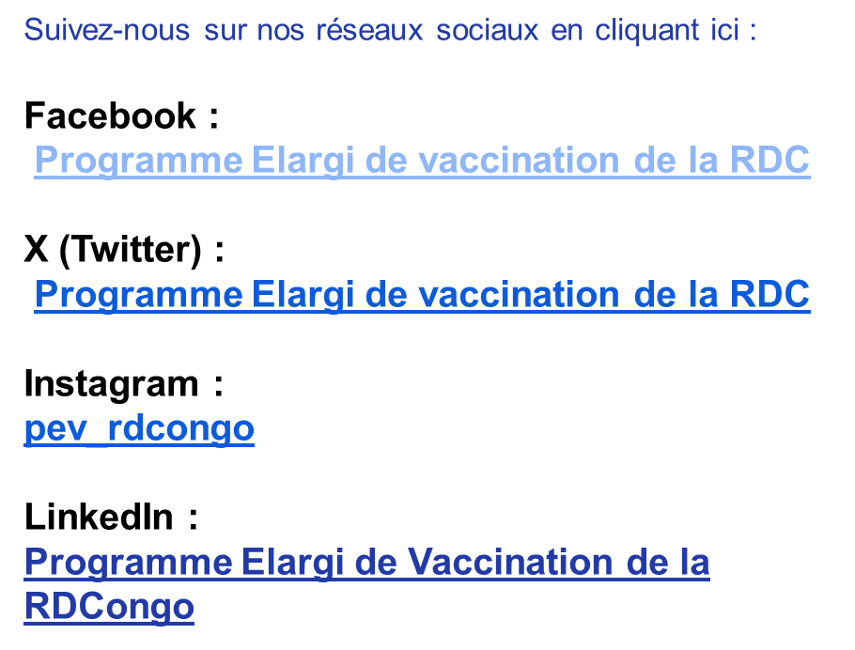
Communication numérique

Slide 26
Résultats clés de la communication digitale
Impression 18,6 M ↑ 53,9% | Couverture 5,1 M ↑ 45k%
Interactions 554,1 K ↑ 58% | Followers 36,7 K ↑ 45%
De 2024 à 2025, nous sommes passés de 31 981 à 36 772 followers sur nos réseaux sociaux,(45%);
424 124 à 554 178 interactions sur nos publications sur toutes les plateformes;
Campagne SMS en Français et en 4 langues nationales à travers les réseaux Vodacom, Airtel, Orange et Africell (+14 505 214 SMS envoyés dans les 26 provinces).
1

Slide 27
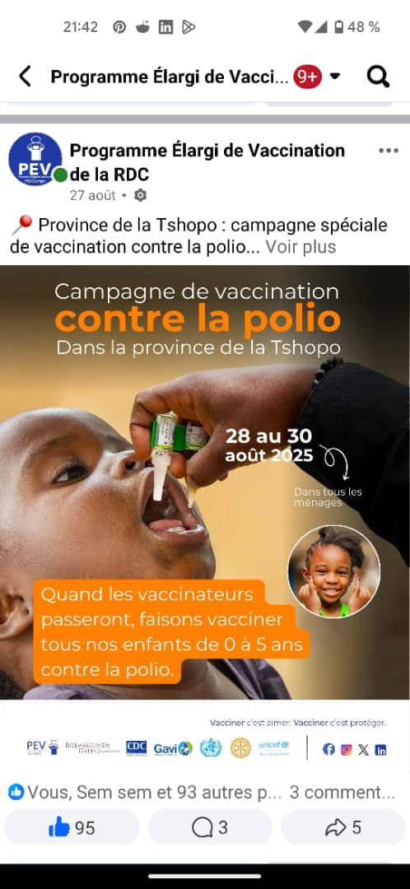
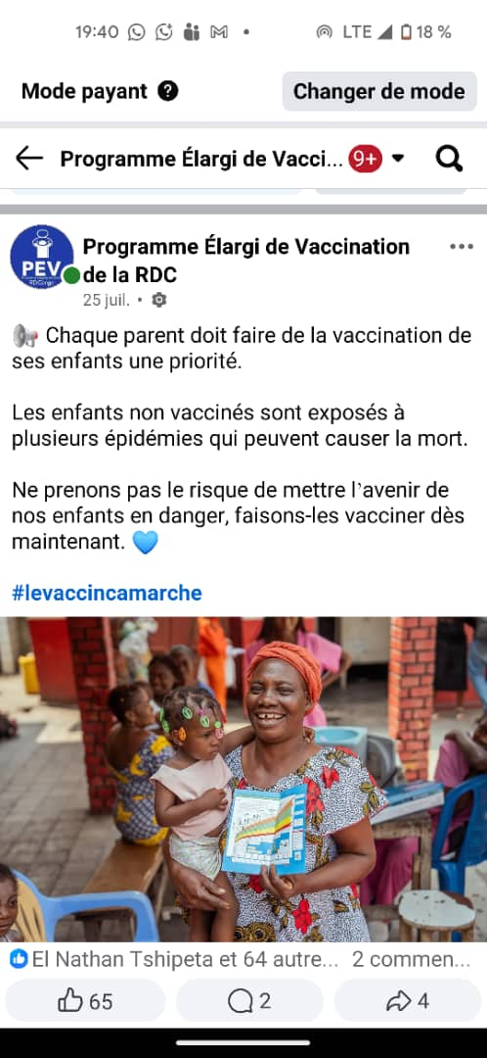
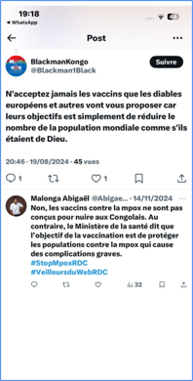
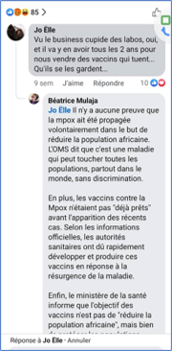
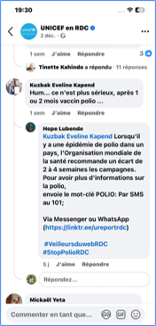
Création de contenus pertinents, rumeurs et préoccupations
Environ 663 contenus attrayants (témoignage de vaccination, sensibilisation des parents, le calendrier vaccinal des enfants, Etc… ); diffusés sur les réseaux sociaux du PEV;
Pour gérer les rumeurs en lignes autour de la vaccination, voici le guide que les veilleurs du web utilisent (Premier, Deuxième).

Slide 28
La plateforme et les communautés U-Report en appui à la vaccination dans les 26 provinces
343
+14,5M
+2M
+140K
communautés U-Report mobiliser pour sensibiliser sur l'importance de la vaccination des enfants.
personnes ont été mobilisées par les U-Reporters dans des lieux de rassemblement à chaque campagne de vaccination polio.
Personnes mobilisées via la plateforme U-Report, par SMS lors des campagnes de vaccination contre la polio et la routine.
Personnes ont accès aux bonnes informations sur la vaccination grâce au centre d’informations.
1357
+10,7K
+11,5M
+19,9K
Refus de vaccination enregistrés par les U-Reporters ont été gérés en diffusant des bonnes informations.
Enfants récupérés sur les 12371 identifiés grâce aux U-Reporters en routine et lors de l’intégration du vaccin antipaludique.
Personnes ont répondu aux sondages lancés lors des campagnes de vaccination contre la polio et de routine
U-Reporteurs mobilisés dans toutes les provinces pour sensibiliser et lutter contre les rumeurs autour de la vaccination.

Slide 29
Equité et Genre en vaccination

Slide 30




Mise en œuvre de la feuille de route Genre et Vaccination
RENFORCEMENT DES CAPACITES
SENSIBILISATION
10 436 femmes accompagnées par les groupes de soutien des mamans
E-learning genre, équité & vaccination: 120 Personnes de 7 provinces
3 597 couples sensibilisés sur la vaccination
Séances de vaccination des sites de proximité : 62 personnes (21 Fem) niveau intermédiaire et périphérique formées
120 personnes vulnérables( filles mères, filles vivant avec handicap,…
Superviseurs niveau central briefer en Genre & Vaccination
GENRE & DOCUMENTS STRATEGIQUES PEV
Plan stratégique de communication
PARTENARIAT ET APPROCHES TRANSFORMATRICES
Celebration SAV 2025 avec 70 leaders Associations Féminines
Plan de transition – Subvention GAVI
V
Curriculum formation des infirmiers, accoucheuses et assistant en pharmacie
44 OAC féminines dans la promotion de la vaccination
7756 EZD, 9683 ESV suivis par les OAC à travers les approches groupes de soutien des mamans (4DPS)
Elaboration de la stratégie genre

Slide 31
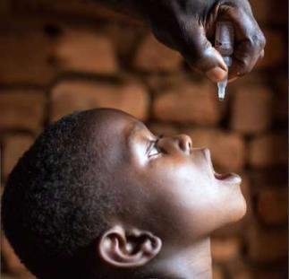
ANALYSE FFOM
LEÇONS APPRISES
BONNES PRATIQUES
October 2024

Slide 32
Forces - Faiblesses - Opportunités - Menaces
Forces
Faiblesses
Dotation du plan de communication stratégique la SNV et la stratégie genre en de la vaccination ;
Amélioration de l'utilisation du DHIS2 Tracker dans 136 ZS pour la récupération des EZD et SV;
Engagement de structure des PARTICOM dans l’identification et récupération des EZD et SV (70% enfantts 0 à 23 mois ) et (86% enfants de 23 à 59mois) et notification des cas de MPV 36% des cas de PFA.
Ecoute sociale à travers les outils numériques pour a collecte des rumeurs/feedbacks communautaire ;
Cartographie des influenceurs et leur implication dans la vaccination ( Fally IPUPA, Lokwa KANZA, Didi Stone, Banza, Herman AMISI etc) ;
Utilisation de la mix communication en Routine et AVS
La persistance des enfants non vaccinés à cause de refus selon MI & LQAS ;
Faible financement des interventions visant à lever les obstacles à la vaccination liés au genre ;
Manque d'une plateforme unique sur le rapportage des données de la dynamique communautaire (CAC/CODESA/UCODESA) ;
34 % des aires de santé ne sont pas couvertes totalement par les CAC ;
Faible disponibilité des listes exhaustives des enfants et femmes enceintes à récupérer en routine par les CAC/ Recos auprès des IT lors des AVS ;
Faible maintien des enfants vaccinés
Faible mobilisation des ressources locales (matérielles et financières).
Opportunités
Menaces
Existence du RJAE ;
Existence du REPACAV: Outil de plaidoyer politique au niveau national et provincial
Dynamique positive autour de la lutte contre le paludisme (forte acceptabilité communautaire comme levier important pour promouvoir le vaccin)
Implication accrue des leaders locaux dans les stratégies d’adhésion vaccinale
Insécurité dans certaines contrées des provinces d’Ituri, Nord-Kivu, Sud-Kivu, Kinshasa, Tanganyika et Mai-Ndombe ;
Non- paiement des arrierés des prestataires pour les precedentes AVS
La paupérisation de la communauté.
Persistance des rumeurs sur la vaccination;
Démotivation des prestataires due aux arriérés des précédentes campagnes
Leçons Apprises
La planification basée sur les financements disponible améliore le taux de réalisation
L'implication des élus locaux pour le suivi des engagements du niveau national améliore la mobilisation des ressources locales
Revue annuelle PEV 2025

Slide 33
RECOMMANDATIONS/
ACTIONS PRIORITAIRES POUR 2026
October 2024

Slide 34
Recommandations
Approfondir la réflexion avec la DGOGS sur le paramétrage des organes de PARTICOM et les AGR dans le DHIS2;
Accompagner le REPAV national dans le suivi des engagements au niveau national et provincial (Suivi des REPACAV provinciaux);
Organiser l'évaluation de l'identification et suivi des EZD et SV avec le DHIS2 tracker dans les 11 DPS et étendre l'usage dans les 26 DPS;
Structurer un réseau durable de Partenaires Non-Traditionnels de la vaccination de routine pour renforcer l’engagement communautaire et l'introduction de nouveaux vaccins;
Mobiliser systématiquement les leaders religieux, coutumiers et organisations féminines pour la promotion de la vaccination.
Revue annuelle PEV 2025

Slide 35
Actions prioritaires pour 2026
N° | INTERVENTIONS CLEES | OBSERVATIONS
1 | Appuyer la mise en place/redynamisation des CAC, CODESA,UCODESA et autres OPACO dans les 519 ZS des 26 DPS : Produire les outils de rapportage et supports de communication pour les CAC-RECO/CODESA/UCODESA et autres OPACO
2 | Appuyer l'intégration des approches Design Centré sur l'Humain, sciences comportementales, deviance positive et planification en faveur de la prise en compte des besoins de la communautés dans l'organisation des services de vaccination dans les DPS Kasai Oriental et Tshuapa nécessitant un appui spécifique(s)
3 | Mettre en œuvre le paquet des activités communautaires pour induire le comportement en faveur des bonnes pratiques essentielles dans la communauté dont la vaccination systématique dans les 6 DPS spécifiques (Tshopo, Mongala, Kasai Oriental, Maindombe, Haut Katanga et Tshuapa) et les 3 provinces humanitaires (Ituri, Nord Kivu et Sud Kivu).
4 | Utiliser la communication numérique et le systeme d'écoute sociale online et offline pour la réalisation des actions en faveur de la vaccination au niveau national et provincial dans les 6 DPS nécessitant un appui spécifique. (s)
5 | Appuyer les réseaux des associations féminines et les associations des hommes pour la réalisation des activités communautaires sur la promotion de la masculinité positive pour la vaccination, la parentalité et l'adoption des normes sociales en faveur de la vaccination au sein du couple pour les parents, les filles, garçons, et les leaders communautaires dans les provinces avec defis majeurs lies au genre (Kasai Oriental et Tshuapa)(s)
6 | Accompagner les OSC dans la mise en œuvre des activites (Assurer le fonctionnement des OSC et suivi) dans les 6 provinces necessitant un appui specifique (Mai-Ndombe, Kasai-Oriental, Tshopo, Haut Katanga, Mongala et Tshuapa) (s)
7 | Assurer l'accompagnement de PNT dans la mise en œuvre, le suivi et l'évaluation de la feuille de route en faveur de la vaccination
Revue annuelle PEV 2025

Slide 36
Actions prioritaires pour 2026
N° | INTERVENTIONS CLEES | OBSERVATIONS
8 | Apporter un appui technique et financier à la génération de la demande et l'engagement communautaire en faveur de l'introduction et deploiement des nouveaux vaccins (VAP, RR et HPV) et des ripostes contre la Polio, la Rougeole, le Cholera, la campagne préventive contre la FJ, Mpox, etc.
9 | Produire, rendre disponibles et diffuser les outils, supports/matériels de communication par les acteurs communautaires en faveur de la vaccination (Produire les spots, pod-cast, les histoires à succes et émissions radio-télévisées à audience nationale )
10 | Apporter un appui technique et financier dans l'organisation de la 15 ème édition de la SAV, la célébration des journées spéciales liées aux MPV ( Polio).
11 | Sensibiliser à travers les réseaux sociaux (Facebook, Twitter, Instagram, You tube) et retravailler le site web du PEV pour plus de fonctionnalité
12 | Assurer le fonctionnement du call center au niveau central (numéro vert)
13 | Appuyer la génération des évidences a travers les sondages rapides, enquête CAP-BeSD et HCD sur la vaccination
14 | Mener le plaidoyer aupres des 9 ministères ( Education, Interieur, Agriculture, Genre et Famille, Developpement Rural, Finances, Budget, Communication et medias ) pour leur engagement dans la promotion de la vaccination et l'éradication de la polio
Revue annuelle PEV 2025

Slide 37

Merci

Slide 38
ANNEXES

Slide 39
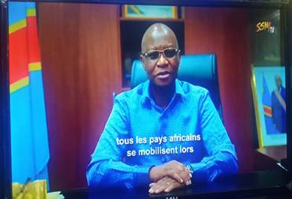
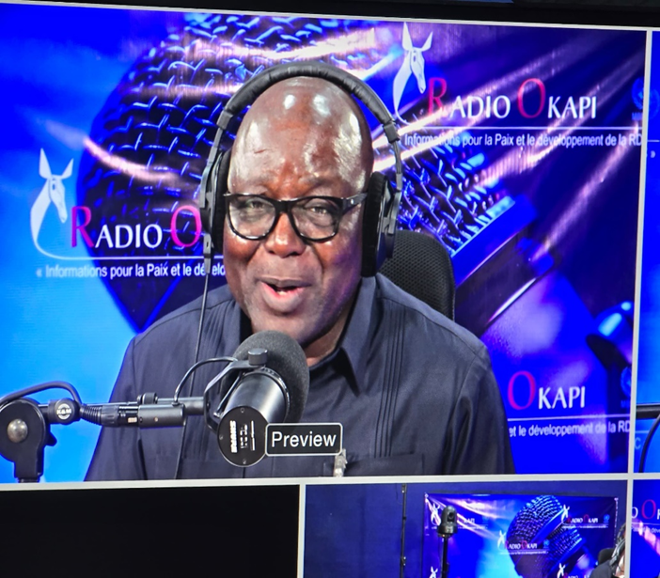
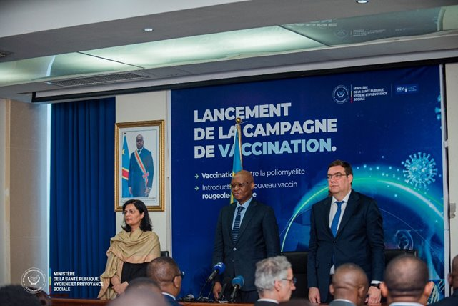
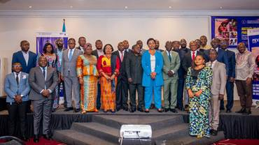
Lancement SAV
SAV: Emission radio Okapi
REPACAV: Suivi des engagements, Sultani Hotel
Lancement RR et JNV Novembre Par SEM. Le Ministre de la Santé

Slide 40
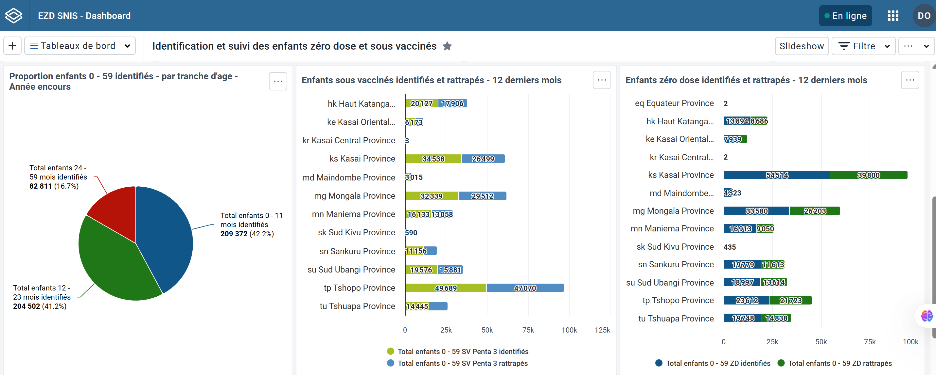
Proportion d’enfants identifiés et récupéré par les relais communautaires en routine 14-12-2025 (Source DHIS2-Tracker)
Revue annuelle PEV 2025

Slide 41
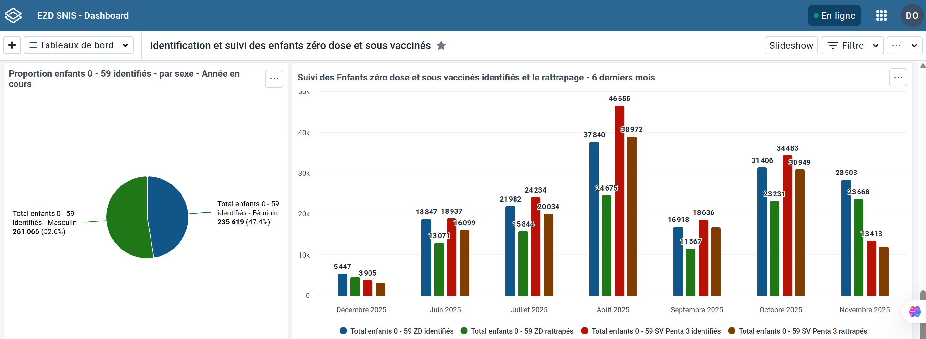
Proportion d’enfants identifiés et récupéré par les relais communautaires en routine 14-12-2025 (Source DHIS2-Tracker)
Revue annuelle PEV 2025

